Slide 1
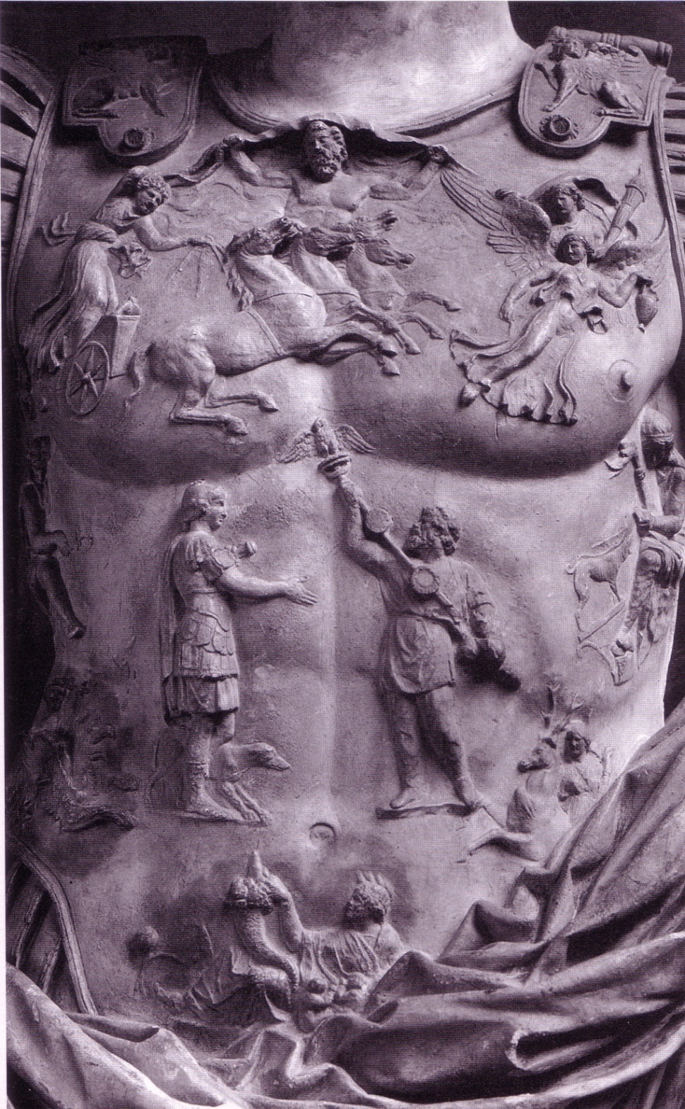
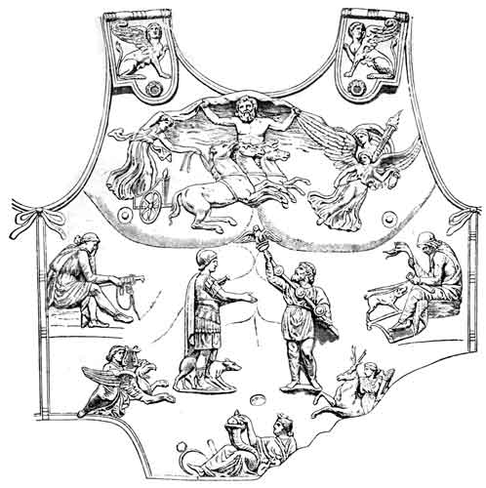
Augusto di Prima Porta
Fraate IV restituisce le insegne prese
dai Parthi a Crasso

Slide 2
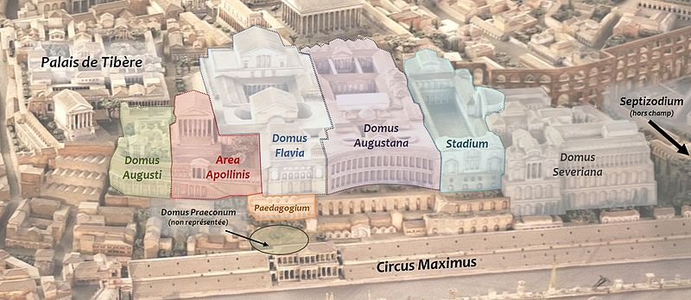
Palazzi imperiali sul Palatino

Slide 3
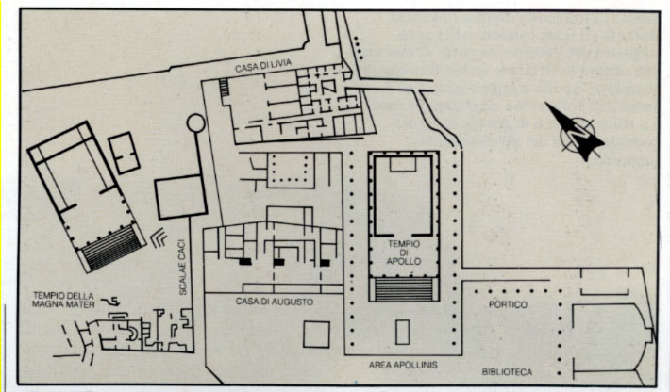
Palatino: pianta della casa di Augusto e della casa di Livia

Slide 4
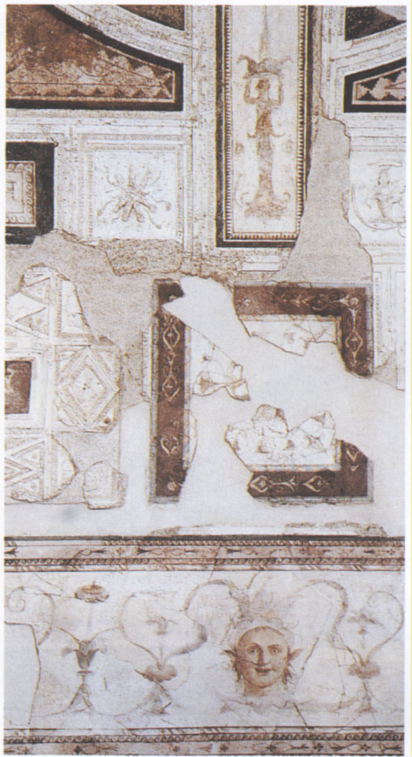
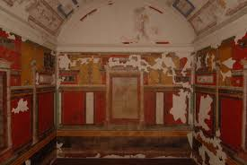
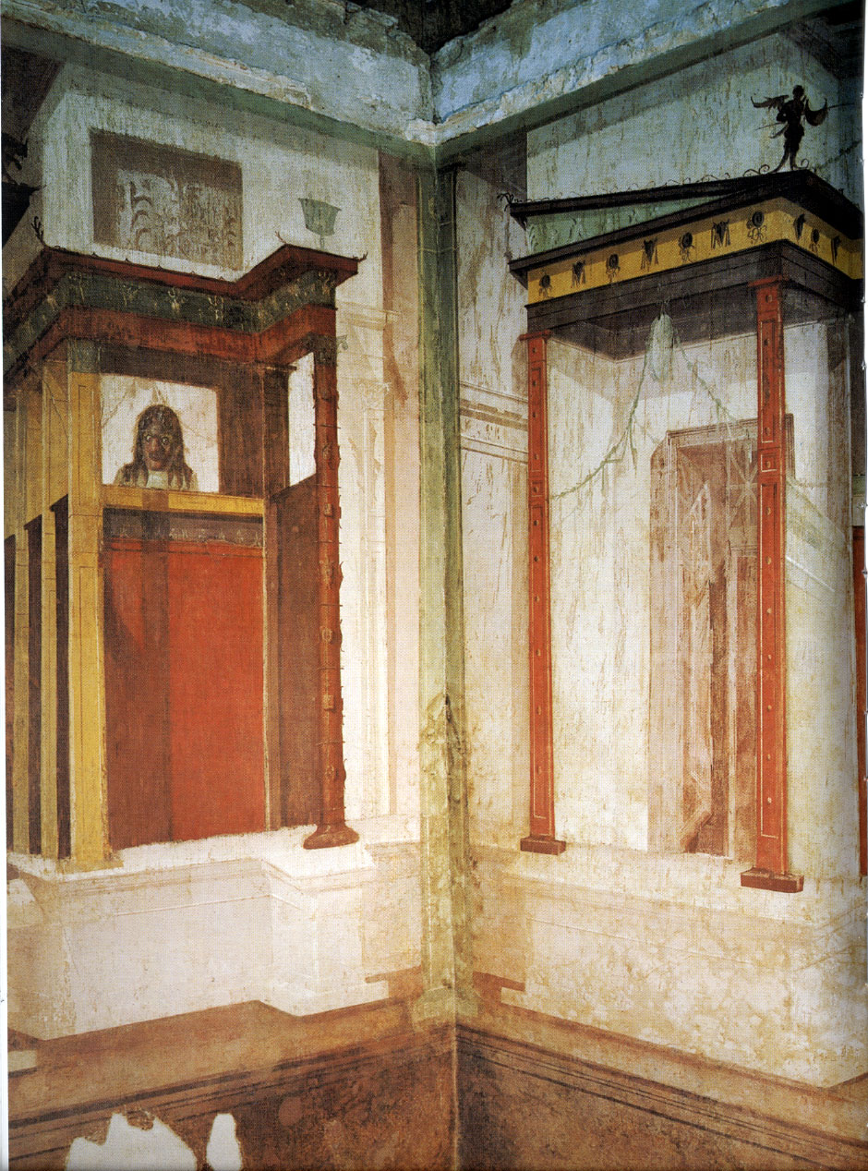
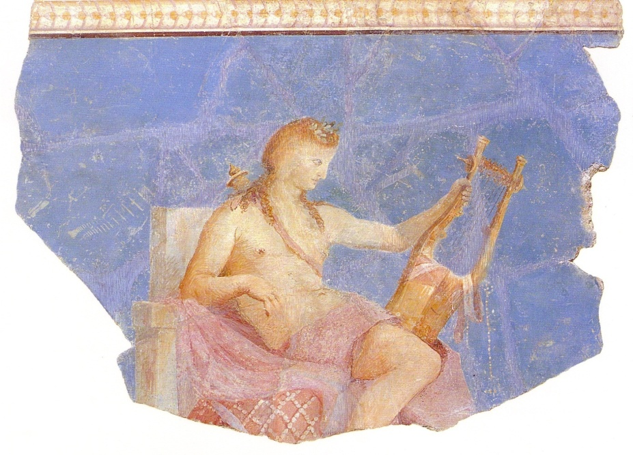
Casa di Augusto sul Palatino
“stanza delle maschere”
c.d. “studiolo”
decorazione ad afresco e
a stucco del soffitto
Apollo

